Slide 1
Revue de lancement
-
SmartLogger

Slide 2
Plan
1) Présentation du sujet
2) Construction de la solution au projet
a) Détails associés à la spécification du besoin client
b) Description de la solution technique
c) Stratégie qualité appliquée aux livraisons
3) Mise en place du processus de développement
a) Organisation de l'équipe projet
b) Planning du développement
c) Risques et aspects préventifs

Slide 3
Présentation du sujet
Schéma du fonctionnement souhaité
Applicatif
SmartLogger
Envoi d'un log
Apprentissage
Apache Kafka, Shinken,
Logstash
Levée d'une alerte
Analyse
Mail, Slack
Opérateur
En quelques mots, SmartLogger doit...
Alerter l'utilisateur sur des données en provenance d'applicatifs défectueux, dans l'optique de faciliter leurs correctifs

Slide 4
Présentation du sujet
Garantir l'utilisabilité
du système
avec certains types de log
Alerter l'utilisateur
à travers certains moyens de
communication
Autoriser l'emploi
de plusieurs
méthodes d'analyse
Contraintes
Assurer une maintenabilité
simple et efficace
Offrir la capacité
d'apprentissage au système
Faciliter toute
modification/reprise
du système

Slide 5
Construction de la solution au projet
Détails associés à la spécification du besoin client

Slide 6



Construction de la solution au projet
Description de la solution technique
Choix technologiques :
- Scala
- MongoDB
- Spark

Slide 7
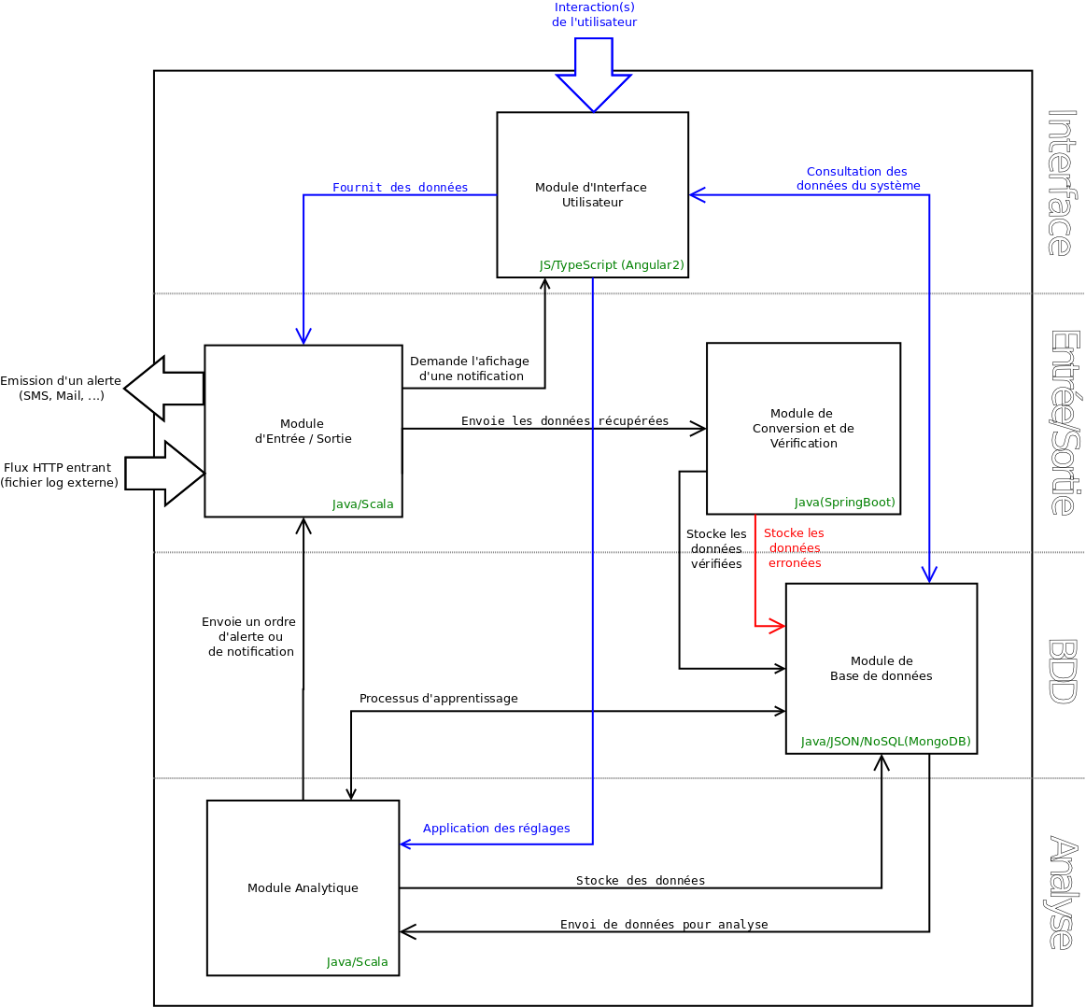
Construction de la solution au projet
Description de la solution technique

Slide 8
Construction de la solution au projet
Description de la solution technique

Slide 9
Construction de la solution au projet
Stratégie qualité appliquée aux livraisons
6 points :
- Fonctionnement principal
- Détection de données erronées
- Réutilisation des données
- Entraînement du système
- Consultation des données
- Ajustement du comportement

Slide 10
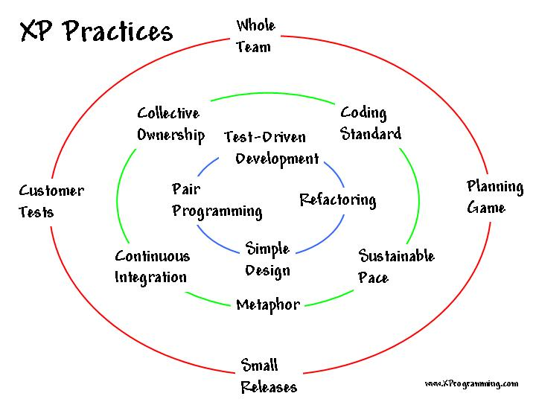
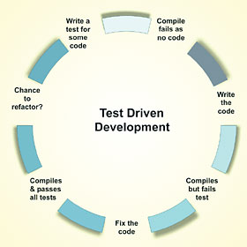
Mise en place du processus de développement
Organisation de l'équipe projet
Rôles des membres de l'équipe
Jordan BAUDIN | Responsable Technique Back-End
Franck CARON | Chef de Projet / Responsable Client
Nicolas GILLE | Responsable Réalisation
Camille LEPLUMEY | Responsable Qualité
Grégoire POMMIER | Responsable Intégration
Khalid RABOU | Responsable Technique Front-End

Slide 11
Mise en place du processus de développement
Planning du développement

Slide 12
Mise en place du processus de développement
Risques et aspects préventifs

Slide 13
Le mot de la fin...

